Slide 1
10 juni 2020
Destination Söderåsen Kampanj-plattform

Slide 2
Agenda
Kort summering av uppdraget
Några ord om konceptet
Mailchimp/ verksamheter
Ev WP demo
Wrap up

Slide 3
Uppdraget
Skapa en vårkampanj, en sommarkampanj och en höstkampanj, som i sin tur har två delar: Attrahera besökare inom en radie på 45 min till dagsbesök. Attrahera besökare till 1-3 övernattningar med aktiviteter. Leverabler: Koncept och kampanjsidor online, annonser i olika format, nyhetsmail, annonskampanj på Google och Facebook, analys och optimering
Kampanjplattform med koncept och mallar, leverabler: Koncept och mallar i WP för dessa och kommande kampanjer Integrera tidigare kampanjer samt dessa kampanjer under soderasen.com Mallar för verksamheterna i MailChimp (mail samt kampanjsida) ”Tack för att du signat upp på nyhetsbrev” – brev För mer detaljer – se upphandling och offert där varje del beskrivs närmare.

Slide 4
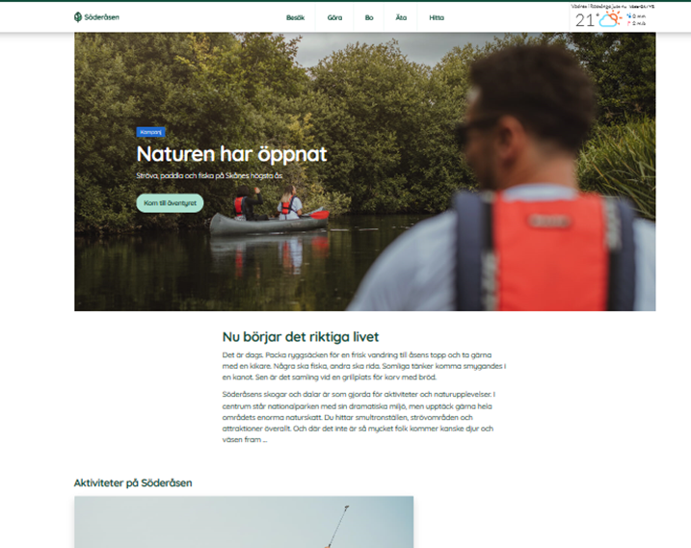
Vårkampanjen Maj Juni
Kampanjsida för dagsbesökare. Aktivitet
Kampanjsida för mer långväga övernattare. Logi
Undersida med hälsning från Söderåsen. Hälsning
Nyhetsbrev till intresserade. Mail
Digitala annonser (banners) i olika format.
Kampanj på Google och Facebook.

Slide 5
Vår: Bannerkoncept
Annonser i olika format till Google och Facebook. Bygger på de respektive kampanjsidorna, dagsutflykt resp övernattare.

Slide 6
Bekräftelsemail
När besökare signar upp sig på nyhetsmail.

Slide 7
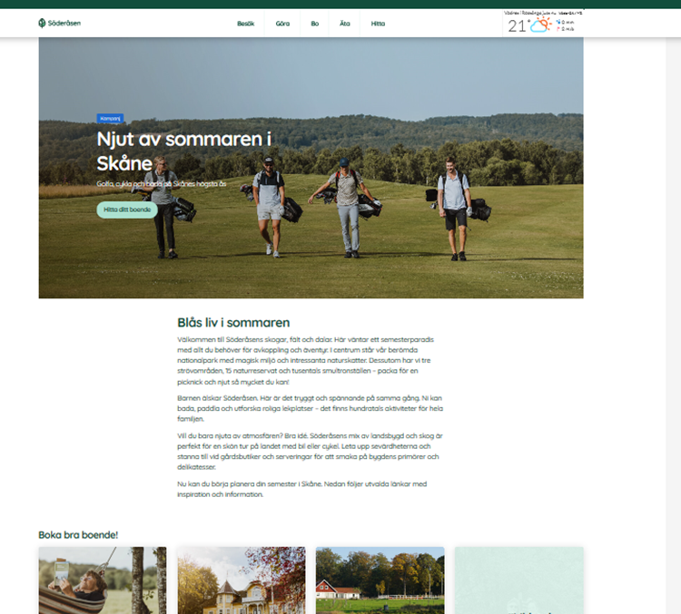
Sommarkampanjen Juli Augusti
Kampanjsida för dagsbesök. Dagsutflykt
Kampanjsida för mer långväga övernattare. Boende
Digitala annonser (banners) i olika format.
Kampanj på Google och Facebook.
Nyhetsbrev till intresserade.

Slide 8
Sommar: Bannerkoncept

Slide 9
Verksamheter Mallar till mail resp webbsida
Verksamheterna kan själva skapa kampanjsida och nyhetsmail i MailChimp med hjälp av mallar och två instruktionsvideos. Vid uppstart krävs ca 1h med Petra, som överenskoms med resp verksamhet (support).

Slide 10
Verksamheter instruktionsvideos
Mail 5 min
https://www.youtube.com/watch?v=IHjygX5QP-M
Kampanjsida 5 min
​https://www.youtube.com/watch?v=cvgGNQST87w

Slide 11
Höstkampanjen
Följande förbereds men levereras inför kampanjstart 1/9.
Kampanjsida för boende i närheten som gör dagsbesök.
Kampanjsida för mer långväga övernattare.
Digitala annonser (banners) i olika format.
Kampanj på Google och Facebook.
Nyhetsbrev till intresserade.

